Slide 1
国際ロータリー第2610地区 会長エレクト研修セミナー PETS１ クラブのイメージ向上と会員増強
2025年3月30日（日）
ホテル日航金沢
国際ロータリー第2地域 公共イメージコーディネーター（RPIC）
国際ロータリー第2610地区 2025-26年度ラーニングファシリテーター（DLF)
国際ロータリー第2610地区 2021－22年度ガバナー
神野正博
（七尾ロータリークラブ）

Slide 2
E Pluribus Unum と America First、、、
エ・プルリブス・ウヌム（ E Pluribus Unum )
多様な人種や文化が共に社会を築く。
アメリカの国家理念の一つで、多様なバックグラウンドを持つ人々が統一された社会を形成するという考え。
アメリカ第一主義（America First）
アメリカの利益と国民の安全を最優先に考える政策・思想。国内産業の復活、移民の制限、貿易不均衡の是正などが柱

Slide 3
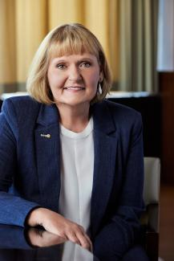
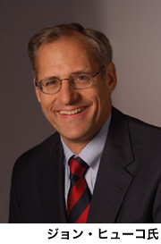
国際ロータリーの多様性
国際ロータリー
ステファニー・アーチック会長
国際ロータリー
ジョン・ヒューゴ事務総長・CEO
ポーランド系
ペンシルバニア
ウクライナ
Kyiv ロータリークラブ所属
またトラの中で
環境問題は？？？
国際支援は？？？
平和構築は？？？

Slide 4
なぜラーニング？
3-year（Rolling）Targets
中期事業計画（３年）
↓
年度事業計画
会社では上意下達
しかし、ロータリーはボランティア組織
だから、気付かせる、気付く
ラーニング

Slide 5
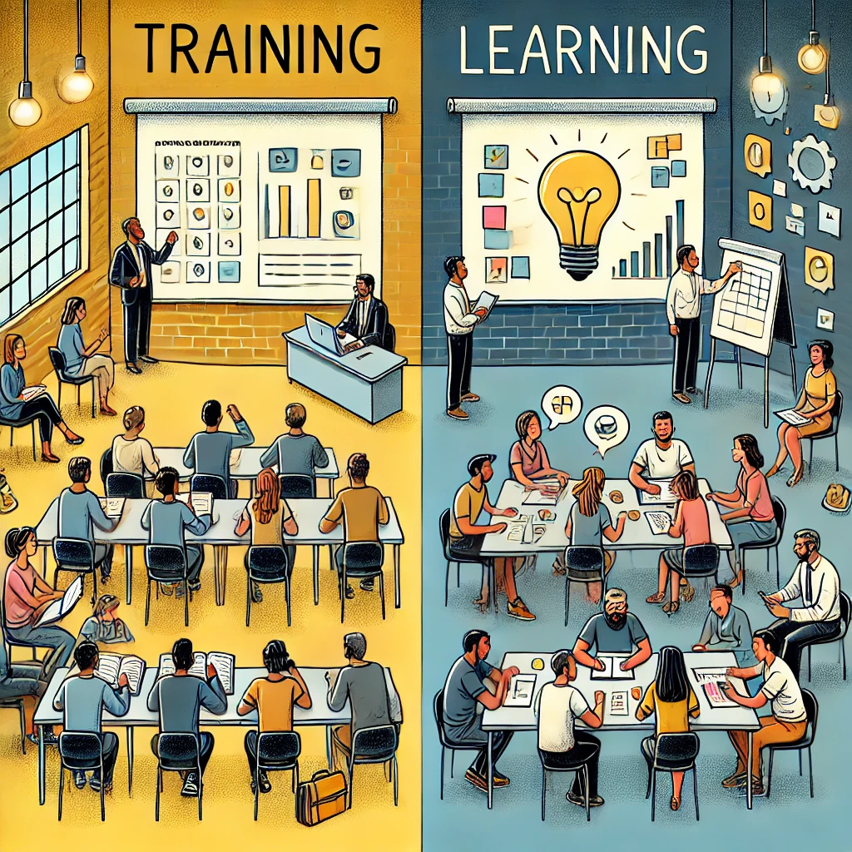

Slide 7
トレーニングとラーニング
トレーニング
訓練（特定のスキルや技術を向上させるための反復練習）
研修（企業や専門分野での実務的な指導・教育）
養成（特定の職業や役割に適応するための教育）
鍛錬（精神的・肉体的な強化を伴うトレーニング）
実習（実践的な学習を伴う訓練）
ラーニング
学習（知識やスキルを身につける行為全般）
習得（知識や技術を自分のものにすること）
理解（学んだことを深く把握すること）
気づき（経験や対話を通じて新しい発見を得ること）
探求（自ら積極的に学び続けること）
体系的な指導を受け、特定のスキルや技術を
向上させる
自発的に知識やスキルを身につけ、理解を深める
ロータリーは成人学習

Slide 8
成人学習の場でのトレーニングとラーニングの違い
 | トレーニング（Training） | ラーニング（Learning）
目的 | 即戦力化・業務遂行スキルの習得 | 長期的な成長・応用力の向上
主体性 | 指導者主導（受動的） | 学習者主体（能動的）
方法 | 実技・演習・指導付き練習 | 読書・経験学習・議論・探求
期間 | 短期間（数時間〜数週間） | 長期間（継続的な学習）
評価 | 知識テスト、業務評価、試験 | 思考の深化、問題解決力、成果の実感
基礎知識が必要
＝何もないところからのラーニングはあり得ない
＝事前学習の必要性
＝ロータリーの知識に加えて価値観

Slide 9
リーダーに求められる能力
状況分析力
意思決定力
洞察力
B
A
ロータリーに
何を求めるか
経験
グループワーク
ケーススタディ
D
C
知識
自己学習、座学

Slide 10
行動計画推進と会員増強
会員増強とは、、、
なぜ会員増強
会員増強の根本
会員の増と強
一人ではできないことも、力を合わせば大きな力
よいことをするよい人を集め、仲間に
魅力あるクラブ、居心地のいいクラブづくり
そして、それを広報する！

Slide 11
新しいカタチのロータリー
クラブの種類
ロータリークラブ
ローターアクトクラブ
衛星クラブ
クラブのモデル
従来型クラブ
パスポートクラブ
法人クラブ
活動分野に基づくクラブ
学友中心のクラブ
関心に基づくクラブ
国際的なクラブ
例会の形式
直接会う例会
オンライン例会
直接会う例会とオンラインの両方（ハイブリッド）

Slide 12
なぜ ロータリーにいるのか
楽しい Enjoy Roatry
雰囲気
仲間意識と帰属意識 Inclusion and Belonging
承認欲求
仕事上のメリット
それを作り出すための 奉仕活動、親睦活動
それを伝えるための 公共イメージ向上
会員増強・拡大 Grow Rotary

Slide 13
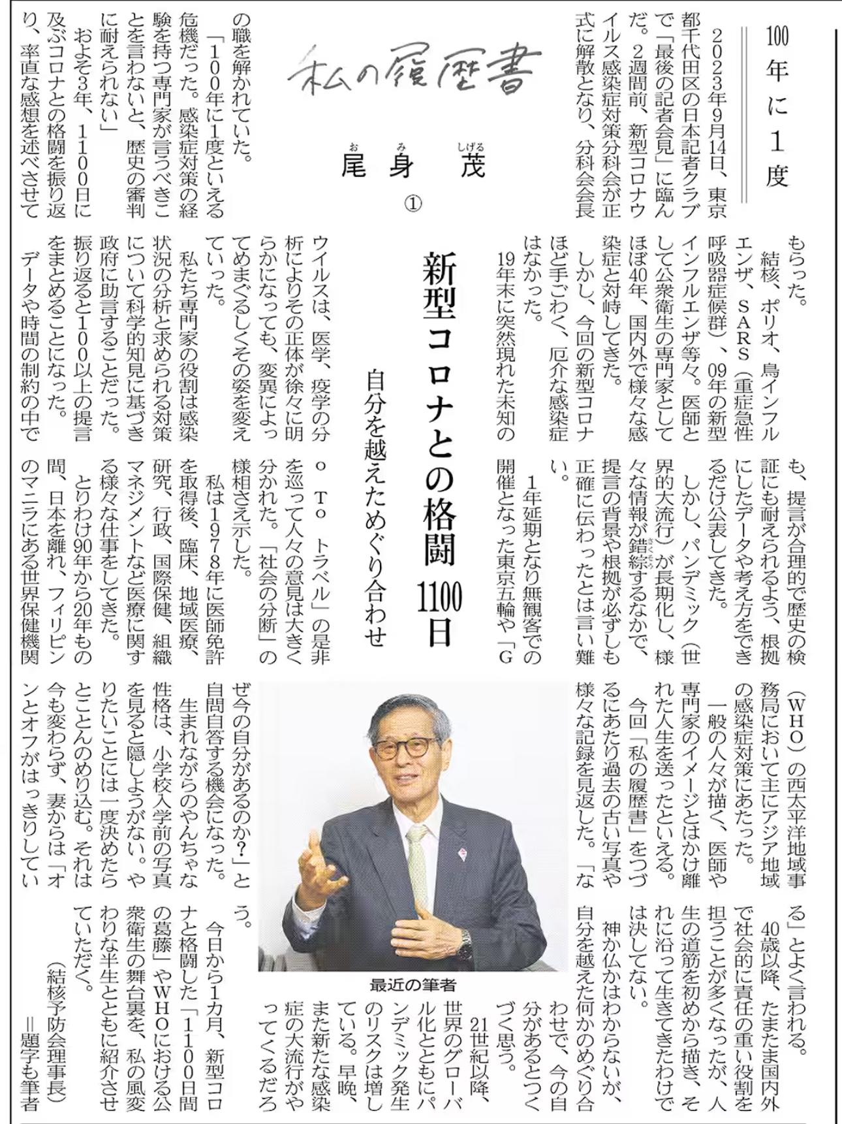
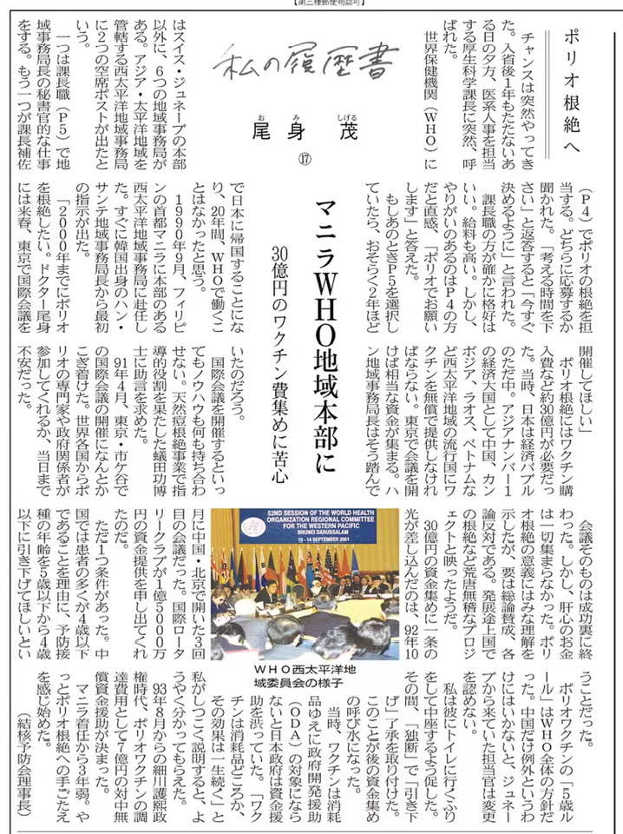
国際ロータリー ポリオ根絶アンバサダー
尾身 茂 博士

Slide 14
国際ロータリー会長エレクトメッセージ

Slide 15
ロータリー財団の使命
Doing good in the world
世界でよいことをしよう

